Slide 1

Làm sạch dữ liệu
Liên nhóm 2
:
Thành viên:
Nguyễn Hải Đăng
Nguyễn Đức Chính
Nông Hoàng Minh
Đặng Quý Hưng
Vũ Đỗ Thành Đạt
:
Trần Đức Thắng
Nguyễn Đăng Quang
Phùng Văn Tùng Anh
An Đức Thanh
Nguyễn Đức Thịnh
Presentation

Slide 2


Nội dung
1
3
Dữ liệu bị nhiễu
Quy trình làm sạch dữ liệu
.

Slide 3
Nội dung
1
2
3
Giá trị bị thiếu
Dữ liệu bị nhiễu
Quy trình làm sạch dữ liệu
.

Slide 4

/
01
Giá trị bị thiếu

Slide 5


Giá trị bị thiếu
1. Bỏ qua bộ dữ liệu
-Ưu điểm:
Đơn giản và dễ thực hiện.
Không làm sai lệch dữ liệu còn lại.
-Nhược điểm:
Mất dữ liệu.
Không phù hợp khi có nhiều giá trị bị thiếu

Slide 6
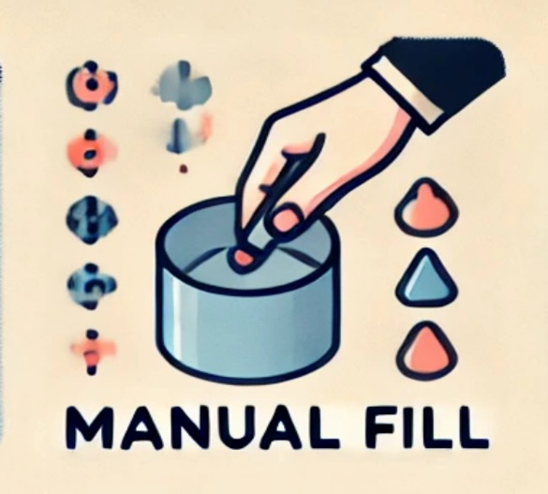
Giá trị bị thiếu
2. Điền giá trị bị thiếu theo cách thủ công
-Ưu điểm:
Linh hoạt và chính xác khi xử lý từng trường hợp riêng lẻ.
-Nhược điểm:
Tốn thời gian.
Không hiệu quả với tập dữ liệu lớn.

Slide 7
Giá trị bị thiếu
3. Sử dụng hằng số toàn cục để điền vào giá trị bị thiếu

Slide 8
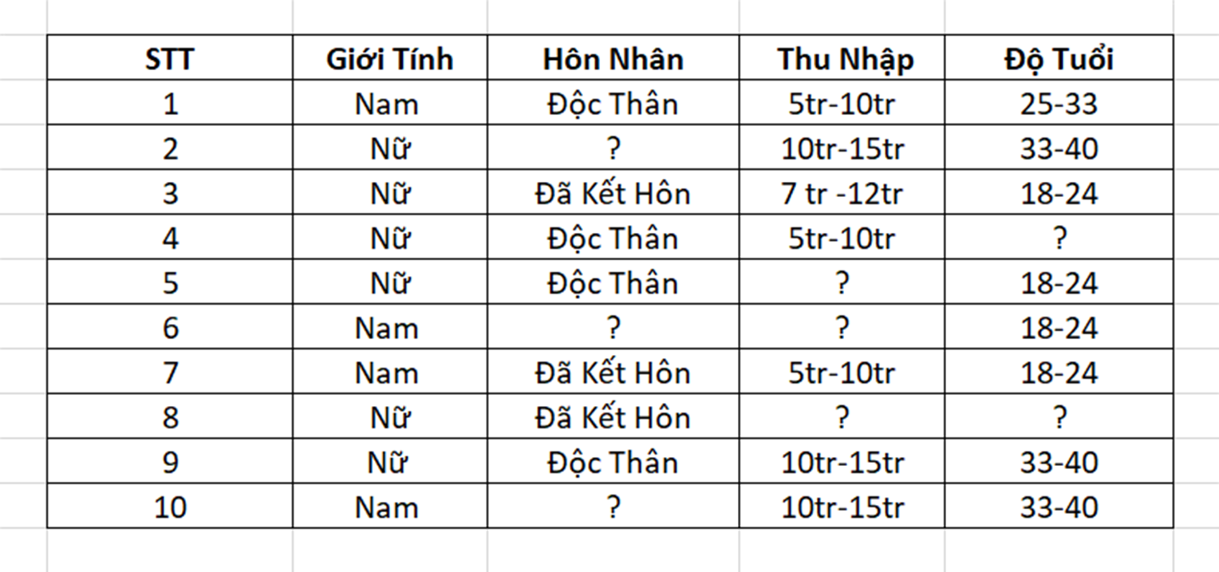

Slide 9
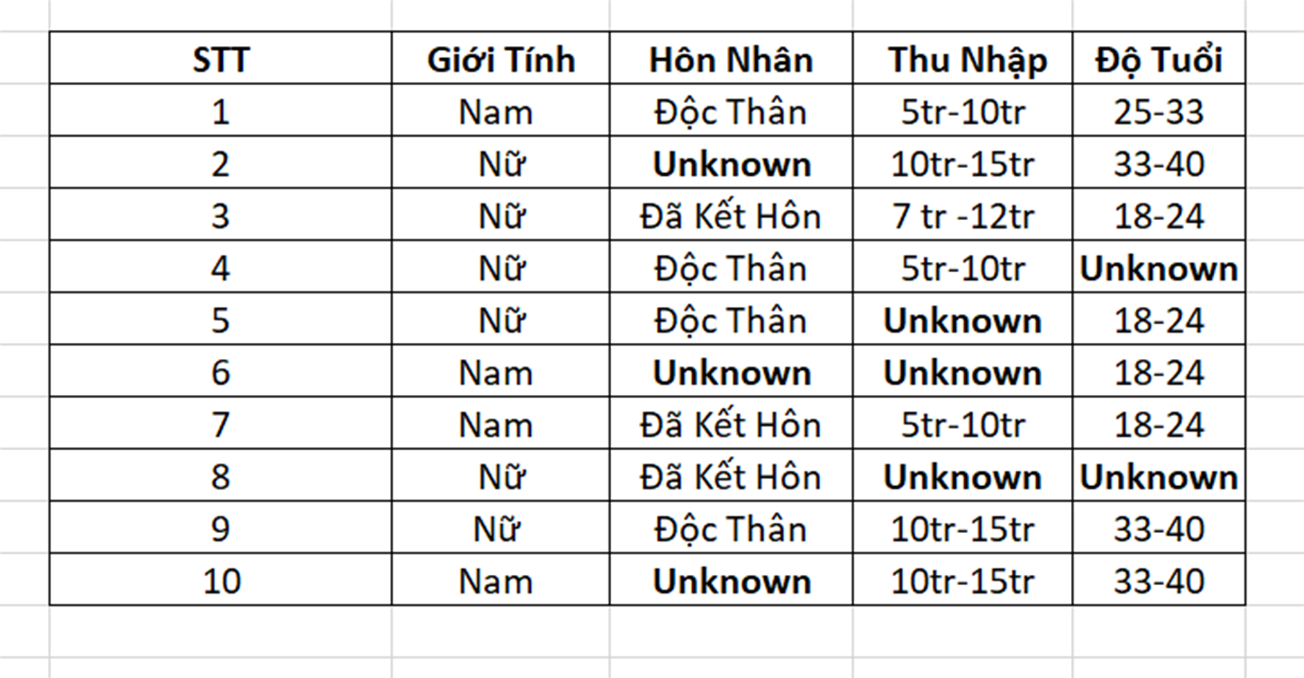

Slide 10
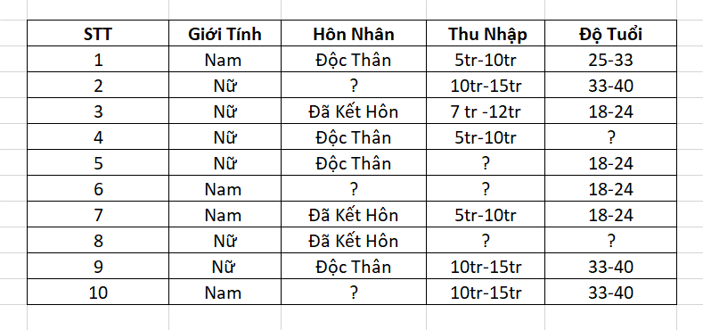

Giá trị bị thiếu
3. Sử dụng hằng số toàn cục để điền vào giá trị bị thiếu
-Ưu điểm:
Dễ thực hiện và tự động hóa.
-Nhược điểm:
Có thể gây hiểu nhầm cho mô hình.
Làm mất thông tin thực sự của dữ liệu.

Slide 11
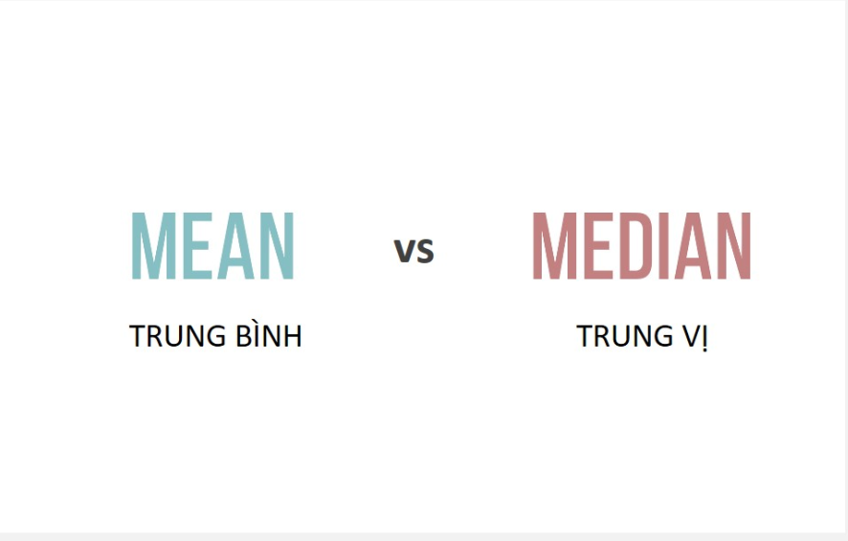
Giá trị bị thiếu
4. Sử dụng thước đo xu hướng trung tâm cho thuộc tính
-Ưu điểm : Dễ thực hiện, Bảo toàn tính toán tổng quan, Giảm sai lệch cho dữ liệu chuẩn
-Nhược điểm: Không phản ánh đúng sự biến thiên của dữ liệu, Có thể gây sai lệch cho dữ liệu phân phối lệch

Slide 12
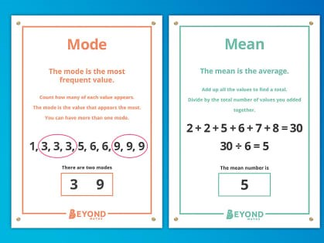
Giá trị bị thiếu
5. Sử dụng thuộc tính mean hoặc median cho tất cả các mẫu thuộc cùng một lớp với bộ dữ liệu đã cho
-Ưu điểm:
Tăng tính chính xác khi phân lớp.
Phản ánh đúng mối quan hệ giữa các thuộc tính.
-Nhược điểm:
Phức tạp hơn trong tính toán.
Không hiệu quả với các lớp nhỏ.

Slide 13
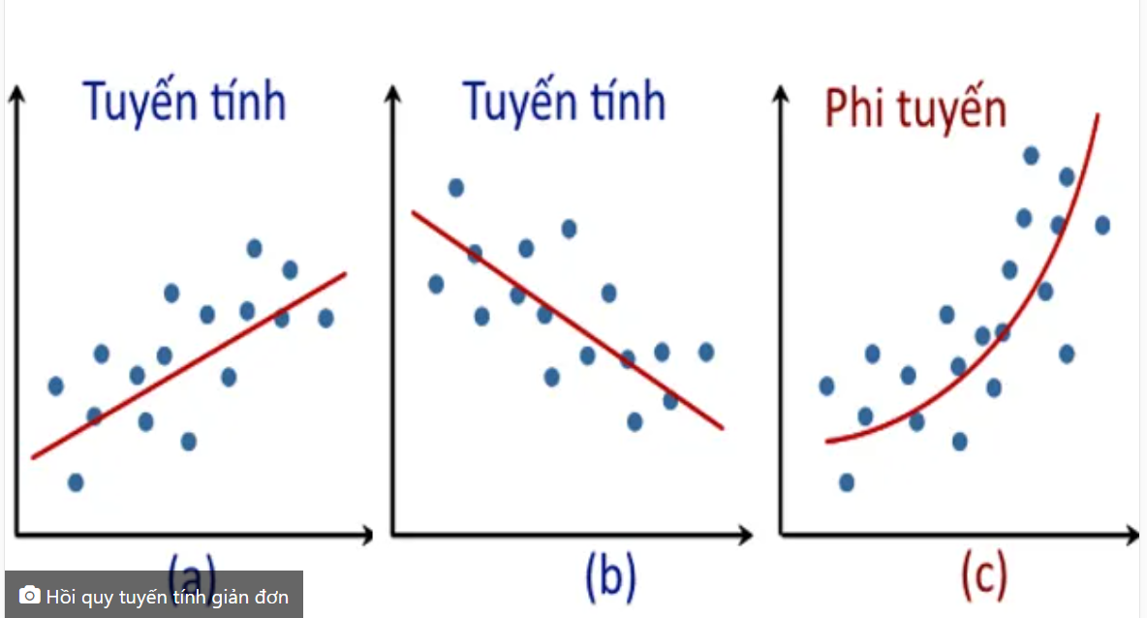
Giá trị bị thiếu
6. Sử dụng giá trị có khả năng xảy ra cao nhất để điền vào giá trị còn thiếu
-Ưu điểm:
Hiệu quả cao khi có mối quan hệ phức tạp giữa các thuộc tính.
Giảm thiểu sai lệch.
-Nhược điểm:
Yêu cầu tài nguyên tính toán lớn.
Đòi hỏi mô hình phải được huấn luyện tốt.

Slide 14
/
02
Dữ liệu bị nhiễu

Slide 15

Dữ liệu bị nhiễu
1. Định nghĩa
Dữ liệu nhiễu (Noisy Data): Nhiễu là lỗi ngẫu nhiên hoặc sự biến động trong một biến đo lường. Các phương pháp thống kê cơ bản như biểu đồ hộp và biểu đồ phân tán có thể giúp nhận diện các giá trị bất thường (outliers) đại diện cho nhiễu.

Slide 16
Dữ liệu bị nhiễu
2. Các phương pháp làm mượt dữ liệu
Phân nhóm (Binning): Sắp xếp các giá trị dữ liệu vào các "bin" hoặc nhóm
Làm mượt bằng trung bình bin
Làm mượt bằng trung vị bin
Làm mượt bằng biên bin

Slide 17
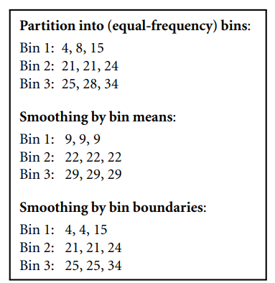

Slide 18
Dữ liệu bị nhiễu
2. Các phương pháp làm mượt dữ liệu
Hồi quy (Regression): Làm mịn dữ liệu cũng có thể được thực hiện bằng hồi quy, một kỹ thuật phù hợp giá trị dữ liệu với một hàm số. Hồi quy tuyến tính bao gồm việc tìm ra đường thẳng “tốt nhất” để khớp hai thuộc tính (hoặc biến số) sao cho một thuộc tính có thể được sử dụng để dự đoán thuộc tính kia.

Slide 19

Dữ liệu bị nhiễu
2. Các phương pháp làm mượt dữ liệu
Phân tích giá trị bất thường (Outlier Analysis): Phát hiện các giá trị bất thường thông qua phân cụm (clustering), trong đó các giá trị tương tự được gom thành nhóm, và các giá trị nằm ngoài nhóm có thể coi là bất thường.

Slide 20

Dữ liệu bị nhiễu
2. Các phương pháp làm mượt dữ liệu
Sử dụng phương pháp làm mượt dữ liệu trong rời rạc hóa (Discretization) và giảm dữ liệu (Data Reduction): Các kỹ thuật như binning giúp giảm số lượng giá trị khác biệt, hỗ trợ các phương pháp khai phá dữ liệu dựa trên logic.

Slide 21
/
03
Quy trình làm sạch dữ liệu

Slide 22
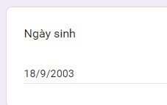
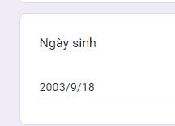
Quy trình làm sạch dữ liệu
1. Nguyên nhân
Thiết kế kém của biểu mẫu nhập dữ liệu
Lỗi nhập liệu người dùng
Sự lỗi thời dữ liệu
Sự không nhất quán trong cách biểu diễn dữ liệu
Lỗi các thiết bị ghi dữ liệu và lỗi hệ thống

Slide 23
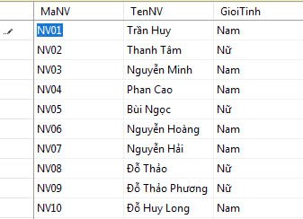
Quy trình làm sạch dữ liệu
2. Quy trình làm sạch dữ liệu
Bước 1. Phát hiện sai lệch:
Sử dụng siêu dữ liệu như kiểu dữ liệu, miền giá trị.
Áp dụng các thống kê cơ bản: trung bình, trung vị, độ lệch chuẩn để phát hiện giá trị bất thường.
Kiểm tra các quy tắc duy nhất (mỗi giá trị phải là duy nhất), quy tắc liên tiếp (không thiếu giá trị giữa khoảng), và quy tắc null (quản lý giá trị null).

Slide 24
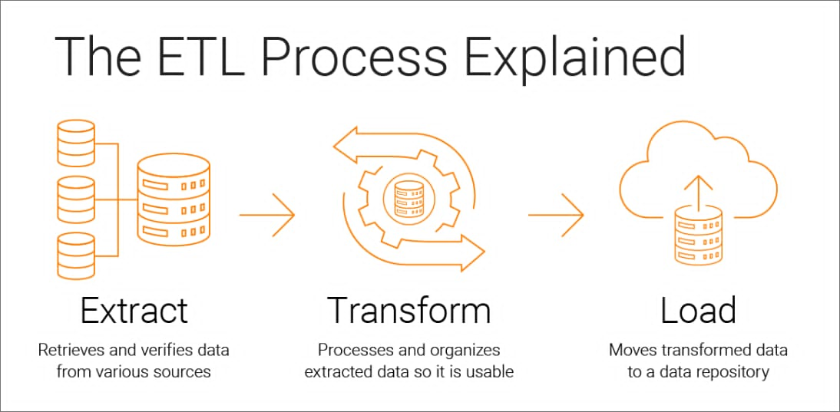
Quy trình làm sạch dữ liệu
2. Quy trình làm sạch dữ liệu
Bước 2: Sửa lỗi và chuyển đổi dữ liệu
Điều chỉnh thủ công
Sử dụng các công cụ để chuyển đổi
+ Công cụ di chuyển dữ liệu: Thực hiện các chuyển đổi đơn giản.
+ Công cụ ETL (Trích xuất/Chuyển đổi/Tải): Cung cấp giao diện đồ họa cho chuyển đổi phức tạp nhưng có thể cần viết tập lệnh tùy chỉnh.

Slide 25
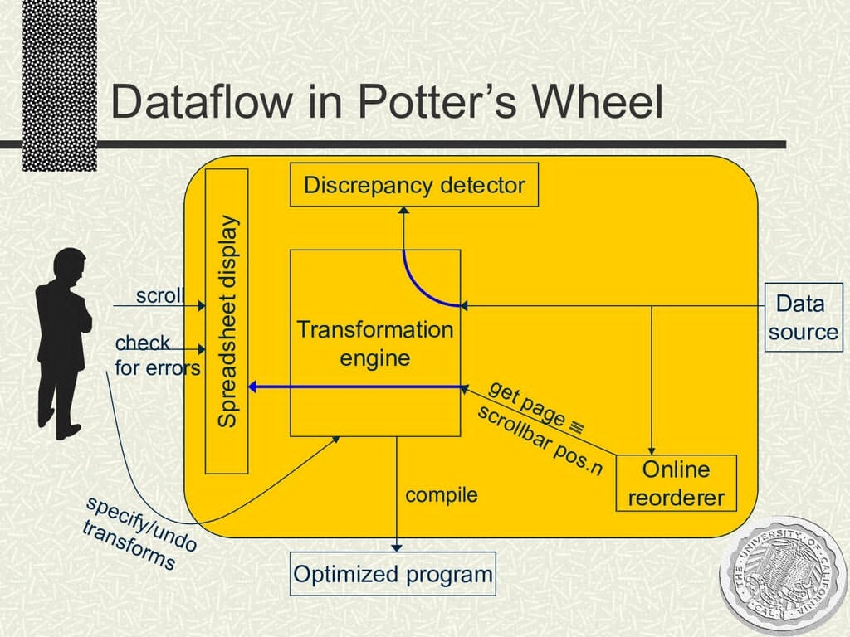
Quy trình làm sạch dữ liệu
2. Quy trình làm sạch dữ liệu
Các phương pháp tiếp cận mới
Công cụ Potter’s Wheel: Cung cấp giao diện tương tác để phát hiện và sửa lỗi, cho phép người dùng xây dựng và điều chỉnh các chuyển đổi dữ liệu một cách từ từ, hiển thị kết quả ngay lập tức.
Ngôn ngữ khai báo: Phát triển các tiện ích mở rộng cho SQL để chỉ định các toán tử chuyển đổi dữ liệu, tăng tính hiệu quả trong việc dọn dẹp dữ liệu.

Slide 26
Tài liệu tham khảo
2011 Data Mining - Concepts and Techniques (3rd Ed)

Slide 27

THANK YOU
FOR WATCHING

